Slide 1

épreuve E5
- Portfolio -
Thomas Fougeras
/
/

Slide 2
Sommaire :
Qui suis-je ?
Pourquoi le BTS SIO-SISR
Formation
Projets réalisés en formation
Entreprise
Projets réalisés en entreprise
Compétances
Mes compétences acquises
Conclusion
/

Slide 3
Qui suis-je ?
Je m’appelle Thomas Fougeras.
De formation BTS STI Électrotechnique, j'ai travaillé 8 ans en tant que Technicien de Maintenance.
Souhaitant changer de voie, je suis actuellement en reconversion professionnelle dans le domaine de l'informatique.
J'ai comme projet de devenir Administrateur Système et Réseau.
/

Slide 4
Formations :
Actuellement en BTS SIO option SISR.
Je vais vous présenter les projets sur lesquels j’ai pu travailler pendant mes 2 années d’études !
/

Slide 5

Mise en place d’un serveur de fichiers sous Windows
  Objectifs :
  Restructurer et sécuriser les dossiers partagés sur un serveur Windows.
  Solution :
  Création du domaine Active Directory.
  Création d’un foret.
  Création des groupes et des utilisateurs.
  Sécurisation des dossiers et mise en place d'une GPO.
  Tests significatifs.
/

Slide 6

Mise en place d’une passerelle et d’un Firewall sous Debian 11
  Objectifs :
  Déployer, gérer, et sécuriser un serveur web.
  Solution :
  Mise en place d'une DMZ avec un serveur sous Debian comprenant : un serveur WEB (Apache2), un serveur ProFTPD, et OpenSSH.
  Une machine Debian pour le routeur (configuration du NAT) et un DNS (Bind9).
  Mise en place de règles de filtrage par iptables.
  Tests significatifs.
/

Slide 7
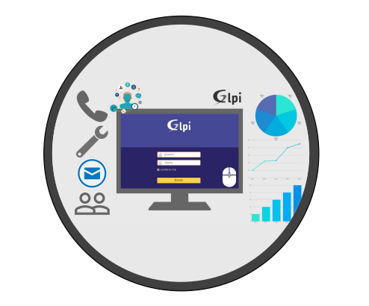
Mise en place d’un outil de gestion de parc et de suivi des incidents
  Objectifs :
  Mise en place d’un outil de gestion de parc et de suivi des incidents.
  Solution :
  Installation et configuration du logiciel GLPI sous une VM Debian 12.
  Installation de l'agent sur un poste Linux et Windows.
  Réalisation de nos tests de gestion des incidents (tickets).
/

Slide 8
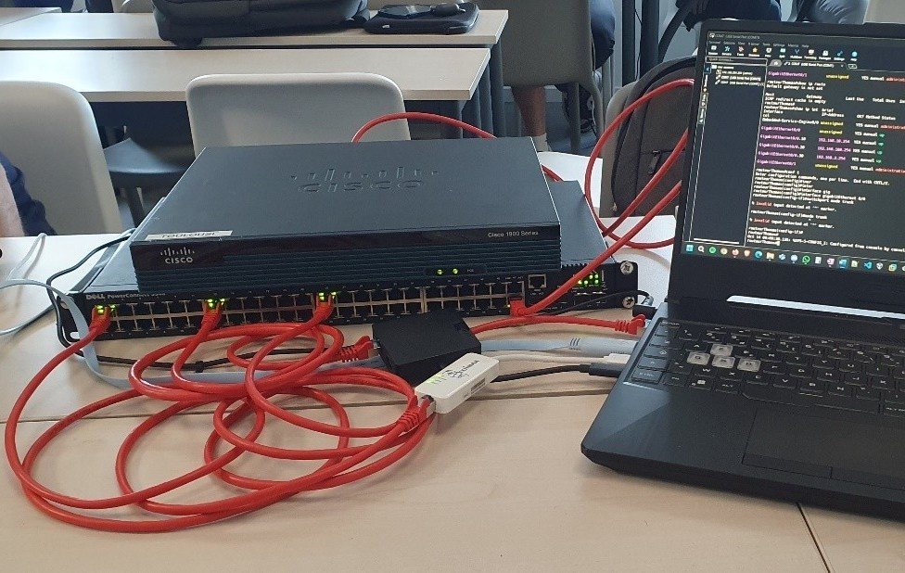
Restructuration de réseaux par VLAN et déploiement de services
  Objectifs :
  Sécuriser les ressources administratives en segmentant le réseau à l'aide de switches et de routeurs physiques.
  Solution :
  Installation d'un serveur web.
  Configuration d'un DNS et d'un DHCP.
  Routage avec un routeur Cisco 1900 Series et un switch DELL 5548.
  Application de règles ACL pour le filtrage.
  Réalisation de tests significatifs.
/

Slide 9

Déploiement de services dans une DMZ et filtrage via Pfsense
  Objectifs :
  Sécurisation via PFSENSE avec déploiement d'une DMZ.
  Solution :
  Mise en place d'un serveur web, d'un serveur FTP et d'un serveur DNS.
  Installation d'un serveur MariaDB.
  Filtrage via PfSense.
  Réalisation de tests significatifs.
/

Slide 10

Mise en place d'un outil de supervision réseau sous Linux - Zabbix -
  Objectifs :
  Mettre en place une solution de supervision pour un parc informatique.
  Solution :
  Installation et configuration de Zabbix sur une VM Debian.
  Mise en place de l'agent sur Windows et Linux.
  Configuration des alertes et du tableau de bord.
/

Slide 11

Mise en place d’un outil d’alertes
  Objectifs :
  Mettre en place un système de détection et de prévention des attaques aussi bien internes qu’externes.
  Solution :
  Installation de Suricata , configuration des alertes.
  Installation de Graylog pour centraliser les logs.
  Installation de Kali Linux avec Hping3 et Hydra afin de simuler des attaques.
  Réalisation de tests significatifs.
/

Slide 12

Mon Entreprise
Mon poste consiste à intervenir en usine au sein de l’équipe MES (Manufacturing Execution System) pour assurer le support et la gestion des infrastructures informatiques de production.
/
Notes:
Sur le site de toulouse on fabrique principalement des calculateurs , badge de voiture( renault) et petite série = ferrari maserati etc et capteur pression de pneu

Slide 13
Mes principales missions en entreprise :
Gestion des incidents de niveaux 1, 2 et 3.
Mise en place de nouveau modules sur les applications internes.
Lead sur la segmentation des lignes de production de l’usine via VitalQIP.
Suivi et résolution des incidents, ainsi que la gestion du parc informatique à l'aide de BMC.
Maintenance des postes de production.
Supervision du parc informatique via PRTG.
Sauvegarde des postes via Acronis .
Installation et configuration de nouveaux postes, et vérification des accés aux ressources autorisées.
Gestion des pièces détachées via GLPI.
Inventaire physique des postes de l'usine + passage des patchs de sécurité (KB).
Mise en place de documentation technique sur un Wikipédia interne et Confluence.
/

Slide 14

Gestion des incidents de niveaux 1, 2 et 3.
Dépannage téléphonique ou intervention sur site en réponse à un incident informatique en production.
Installation et configuration d’applications destinées à la production.
Analyse des problématiques critiques sur les postes de production (machines Viscom pour l'inspection 3D des PCB).
/

Slide 15
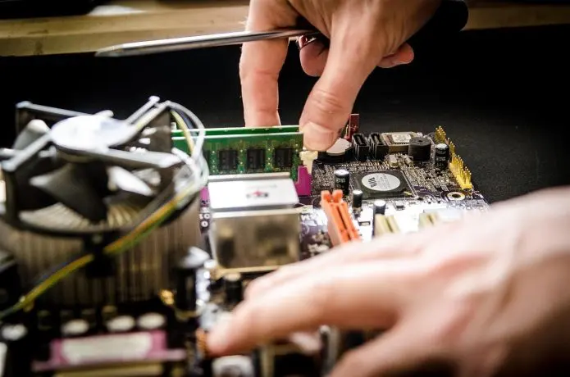
Maintenance des postes de production.
Ivanti permet de gérer et de déployer des correctifs (patches) de manière automatisée et sécurisée.
Suivi de l'application des patchs via Ivanti et participation aux réunions mensuelles sur le patching des machines de production.
Test matériel et remplacement des composants en cas de défaillance.
/
Notes:
Ivanti Neurons for Patch Management, qui permet de gérer et de déployer des correctifs (patches) de manière automatisée et sécurisée.
Une interface centralisée pour surveiller l'état des correctifs sur tous les appareils.

Slide 16

Supervision du parc informatique via PRTG.
PRTG est un logiciel de supervision réseau. Il permet de surveiller en temps réel l'ensemble de l'infrastructure informatique
Intégration des nouvelles lignes de production dans PRTG.
Mise en place de sondes sur les postes et sélection des sondes en fonction de l'utilisation du poste (serveur de ligne, etc.).
/
Notes:
PRTG Network Monitor est un logiciel de supervision réseau. Il permet de surveiller en temps réel l'ensemble de l'infrastructure informatique, y compris les systèmes, les appareils, le trafic réseau et les applications

Slide 17

Sauvegarde des postes via Acronis
Suivi des sauvegardes.
Ajout d'un poste de production à un plan de sauvegarde.
Mise en place d'une solution palliative pour la zone Prototype/petite série via des clones hors ligne, puis demande de mise en réseau des postes.
/
Notes:
sauvegarde et la restauration rapide des données

Slide 18

Suivi et résolution des incidents, ainsi que la gestion du parc informatique à l'aide de BMC
Suivi des incidents via l'interface BMC et rapport des activités à la coordinatrice.
Key user sur la nouvelle interface en surcouche de BMC : tests, remontée des défauts et expression des besoins de l'équipe de support.
/
Notes:
BMC comme GLPI
Key user partie gestion de parc

Slide 19
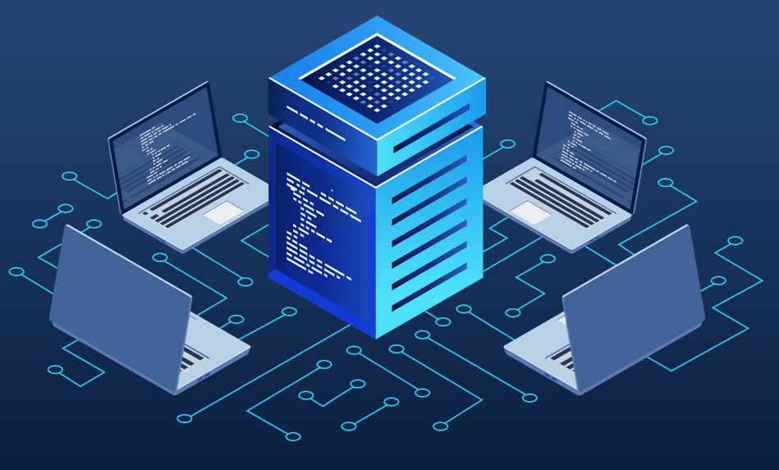
Lead sur la Segmentation des lignes de production de l’usine via VitalQIP.
VitalQIP est une solution de gestion des adresses IP (IPAM), des services DNS et DHCP.
Définition des besoins et communication avec le service réseaux.
Test d'accès aux services et aux serveurs.
Échange avec l'administrateur réseau afin de définir les règles du pare-feu.
Passation des consignes et mise en place d'une documentation.
/
Notes:
IP Address Management (Gestion des adresses IP)
pour le nouvel intervenant prenant le relais pendant mon absence

Slide 20
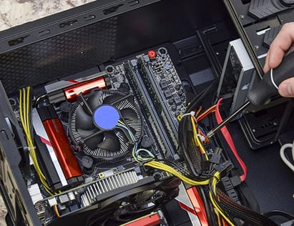
Installation et configuration de nouveaux postes, et vérification des accès aux ressources autorisées.
Mise au domaine d’un poste informatique puis configuration des applications.
Installation des cartes additionnelles selon le cahier des charges défini.
Vérification des accès au réseau / services / montage et partage des ressources réseau.
/

Slide 21

Mise en place de nouveau modules sur les applications internes.
Le BICAM est une application interne qui permet de gérer les chaînes de production.
Déploiement d'une application sur le BICAM afin d'optimiser la gestion des rebuts (BadBoard).
Déploiement d'une application de traçabilité permettant de gérer la durée de stockage de divers composants spéciaux tels que les pâtes à braser, les colles, etc. (BIP).
/

Slide 22
Mise en place du module KWA pour le contrôle des écrans de lavage
Déploiement du module KWA sur l'application BICAM.
Configuration et installation des contrôleurs Affibloc et des douchettes.
Formation du personnel de ligne.
Suivi des incidents.
/
Notes:
Afflibloc -> controleur avec un programme maison ( vieux devait disparaitre ) qui permet de faire remonter les informations de lecture de la douchette a un programme informatique ici le BICAM
L'équipement Affibloc est dédié à la communication avec les différentes interfaces d'un équipement Affibloc. Il s'agit d'un équipement spécifique aux sites français que l'on retrouve massivement. Cet équipement proposant deux interfaces TCPRaw et une ModBus. Afin de faciliter la déclaration il a été choisi de créer dans le BiCam un module spécifique. L'équipement TCPRaw est dédié à la déclaration des connexions TCP/IP sur lesquels le BiCam doit établir une connexion en tant que client ou créer un service afin de recevoir une ou plusieurs connexions provenant d'équipements. Les interfaces pourront être ensuite utilisées par les différentes fonctions qui interagiront alors avec les équipements.

Slide 23
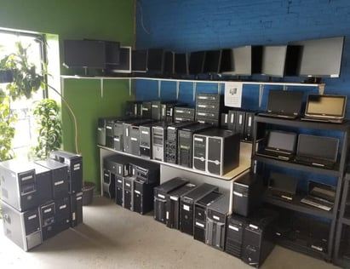
Inventaire physique des postes de l'usine + passage des patchs de sécurité (KB)
Inventaire physique des postes et plan numéroté pour chaque poste en zone Prototype/petite.
Application des patchs KB via Ivanti, à l'exception des postes testeurs.
Suite à l'inventaire, nettoyage physique du parc informatique en triant les salles info 1 et 2, et mise à jour de VitalQIP.
/
Notes:
Ivanti Neurons for Patch Management, qui permet de gérer et de déployer des correctifs (patches) de manière automatisée et sécurisée.
Une interface centralisée pour surveiller l'état des correctifs sur tous les appareils.

Slide 24

Mise en place de documentation technique sur un wikipedia interne et confluence
Rédaction initiale sur un Wikipédia interne et contribution à la migration des contenus vers Confluence.
Confluence est une plateforme qui permet aux équipes de créer, partager et organiser des documents, des projets et des connaissances au sein d'un espace de travail centralisé
/
Notes:
Platfome Elle permet aux équipes de créer, partager et organiser des documents, des projets et des connaissances au sein d'un espace de travail centralisé
Couplé chez nous avec jira pour la gestion des tickets des devs

Slide 25
Compétences
Je vais vous présenter les différentes compétences acquises durant ces deux années de formation.
/

Slide 26
 | Gérer le patrimoine informatique | Répondre aux incidents et aux demandes d’assistance et d’évolution | Développer la présence en ligne de l’organisation | Travailler en mode projet | Mettre à disposition des utilisateurs un service informatique | Organiser son développement professionnel
Support Niveau 1 , 2 et 3
Maintenance des postes de production.
Supervision du parc informatique via PRTG.
Sauvegarde des postes via Acronis .
Suivi et résolution des incidents, ainsi que la gestion du parc informatique à l'aide de BMC
Lead sur la Segmentation des lignes de production de l’usine via VitalQIP. Et choix des règles de pare-feu
Installation et configuration de nouveaux postes, et vérification des accès aux ressources autorisées.
Gestion des pièces détachées via GLPI
Mise en place de nouveaux modules sur les applications internes.
Mise en place du module KWA pour le contrôle des écrans de lavage
Inventaire physique des postes de l'usine + passage des patchs de sécurité (KB)
Mise en place de documentation technique sur un wikipédia interne et confluence
Portfolio rédaction et publication de mon portfolio, mise à jour de mon LinkedIn et de mon CV. Mise en place d'une veille technologique
Notes:
réalisée en cours lors de la création de mon futur site qui héberge actuellement mon portfolio qui respectant les normes SEO , création logo pour mon entreprise et mise a jour cv linkded
INPI nom disponible
l'agence française de cybersécurité (ANSSI)

Slide 27

Pour le Futur !
  Mes futures formations : Licence professionnel
  Après plusieurs années d'expérience, je souhaite créer ma propre entreprise en tant que consultant IT, spécialisé en administration système et réseau.
/
Notes:
Mon rôle sera d’analyser les besoins des entreprises, d’identifier les améliorations possibles et de proposer des solutions adaptées. J’assurerai la mise en place des infrastructures, leur sécurisation et l’optimisation des performances.
Enfin, je veillerai au suivi des projets et à la formation des équipes pour garantir une transition efficace et durable.
INPI nom disponible

Slide 28
Merci !
Questions ?
/

